Slide 1
НЕТРАДИЦИОННЫЕ СРЕДСТВА КОРРЕКЦИИ РЕЧЕВЫХ НАРУШЕНИЙ У ДЕТЕЙ ДОШКОЛЬНОГО ВОЗРАСТА
Пархоменко Жанна Владимировна
МБДОУ «Детский сад № 54»
учитель-логопед

Slide 2
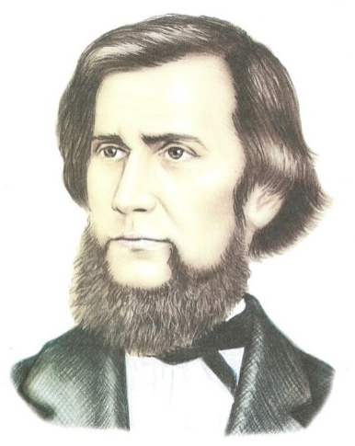
Сделать серьезное занятие для ребенка занимательным – вот задача первоначального обучения. К.Д. Ушинский

Slide 3
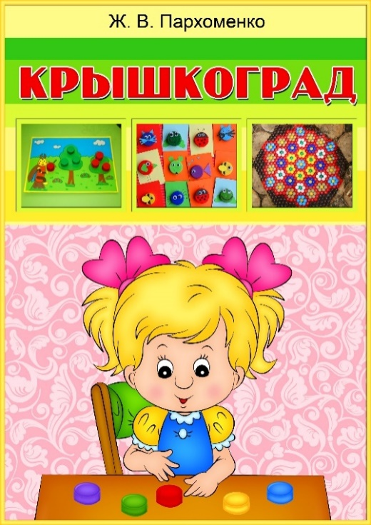
Актуальность использования учебно-методического пособия «Крышкоград» :
повышение интереса к занятию;
развитие мелкой моторики пальцев рук;
решение ребёнком сенсорных задач;
развитие фонематического восприятия;
развитие звукового анализа и синтеза;
закрепление образа буквы;
профилактика оптико-пространственных нарушений;
приобретение детьми новых умений и навыков, которые могли бы использоваться в других видах деятельности.

Slide 4
Сокровища гномов.
«Сухой бассейн»- набор цветных крышек, собранных в пластмассовом тазике или коробке, можно предложить ребенку в любое время: когда у него плохое настроение, или, наоборот, он слишком возбужден, или ему просто нечем заняться. Главная ценность этого пособия в том, что ребенок не боится что-то сломать или потерять. Погружаясь как можно глубже в наполнитель «бассейна» (крышки, ручки ребенка массируются, пальцы становятся более чувствительными, а их движения координированными.
Самомассаж кистей и пальцев рук в «сухом «бассейне» способствует:
- нормализации мышечного тонуса;
- стимуляции тактильных ощущений;
- увеличению объема и амплитуды движений пальцев рук;
- формированию произвольных, координированных движений пальцев рук.
Вариант 1. «Купание» рук в «сухом аквариуме», погружение в крышки кистей рук, рук по локоть, по плечи, шуршание крышками.
Самомассаж в «сухом бассейне» можно выполнять под музыку или сопровождать стихотворным текстом:
Опустить кисти рук в «бассейн», перемешать крышки, одновременно сжимая и разжимая кисти рук, приговаривая:
В «бассейне» крышки разные: зеленые и красные.
Решили мы их посмотреть и пальцы запустили,
Устроив там переполох, чтоб пальцы не грустили.
Вариант 2. На дне «бассейна» спрятать игрушки из киндер- сюрпризов. Опустить кисти рук в «бассейн», перемешать крышки, затем найти и достать игрушки.
Под крышками, на дне коробке
Спрятались игрушки ловко.
Быстро крышки разберем
И игрушки мы найдем.

Slide 5
Самомассаж
Цель: воздействовать на биологически активные точки, стимулировать речевые зоны коры головного мозга.
Из колец на горловине пластиковых бутылок делается массажёр. Катаем между ладонями произнося слова:
Дружат в нашей группе девочки и мальчики.
Мы с тобой подружим маленькие пальчики.
Один, два, три, четыре, пять.
Начинаем счёт опять:
Один, два, три, четыре, пять
Вот и кончили считать.
СКАЗКА «ЁЖИК»
Жил был ёжик (показываем массажёр). Он был колючий (обхватываем ладонью правой, затем левой руки). Как-то раз, пошёл он погулять (катаем по кругу на ладони). Пришёл на полянку, увидел короткую тропинку и побежал по ней (катаем от ладони к мизинчику и обратно), вернулся на полянку (катаем по кругу на ладони), опять побежал по полянке (катаем между ладонями по кругу), заметил речку, побежал по её бережку (катаем по безымянному пальцу), снова вернулся на полянку (между ладонями), посидел, отдохнул, погрелся на солнышке, увидел длинную тропинку и побежал по ней (катаем по среднему пальчику), вернулся на полянку и увидел горку, решил забраться туда (слегка поднимаем указательный пальчик ((горка) и водим шариком по нему). Потом ёжик покатился вниз и снова оказался на полянке (движение по кругу на ладони), увидел деревце и оббежал вокруг него (катаем вокруг большого пальчика, подняв его). Ёжик так весело гулял по лесу, что не заметил, как стало темнеть. Наступал вечер. Довольный прогулкой он отправится домой.

Slide 6
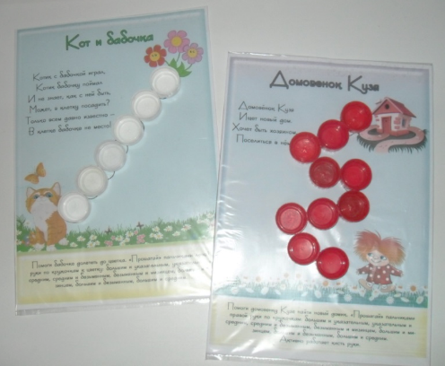
Пальчиковые шаги (Идея: Тимофеева Е.Ю, Чернова Е.И.)
«Пальчиковые шаги» — это упражнения, направленные на развитие координации движений кистей и пальцев рук. Они интересны не только своим содержанием, но и возможностью экспериментировать, фан­тазировать, придумывать новые варианты работы.
Рекомендуется начинать работу с варианта для ведущей руки и впоследствии постепенно переходить к работе со второй рукой. Самый слож­ный вариант работы — разнотипные и со дружественные (одновременные) движения пальчиков обеих рук.

Slide 7
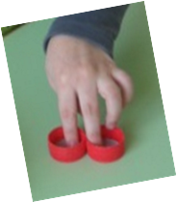
Шагаем пальчиками «Лыжники»
— «вставать» в углубления крышек указательными и средними пальцами, двигаться, делая по шагу на каждый ударный слог стиха.
Ног от радости не чуя,
С горки снежной вниз лечу я!
Стал мне спорт родней и ближе,
Кто помог мне в этом?..
(Лыжи.)
Кто по лесу быстро мчится,
Провалиться не боится?
(Лыжник.)
Две новые кленовые
Подошвы двухметровые:
На них поставил две ноги,
И по большим снегам беги.
(Лыжи.)
Крышки пальчики обули,
смело в них вперед шагнули
И пошли по переулку
на веселую прогулку.
Каждый пальчик. словно ножка.
Только шаркает немножко.

Slide 8
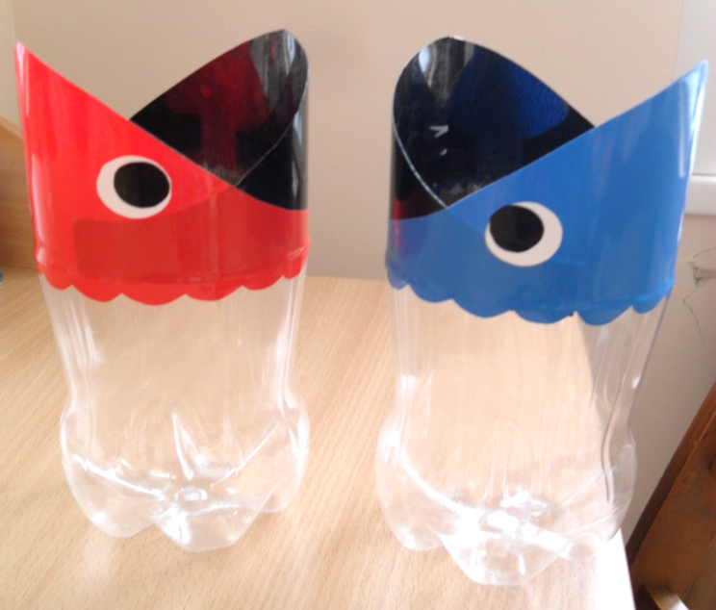
«Накорми птенца»
Дидактическая задача: закреплять представления о цветовой гамме и её оттенках, обучать метанию в цель, побуждать упражняться в счёте, развивать внимание, глазомер, мелкую моторику рук.
Ход игры
Вариант1. Детям двух-трех лет предлагают накормить «птичку» - «зернышко» должно быть того же цвета, что и «птичка».
Вариант2.Дети четырёх- пяти лет могут метать крышки в птичек, сидя на ковре (модуль на расстоянии длины ног, модуль у ног играющего), стоя на коленях и т.п.
Вариант3. Дети шести- семи лет мечут крышки в модуль с расстояния до 1 метра –то правой, то левой рукой, соревнуясь друг с другом, можно на время (цвет крышек роли не играет).

Slide 9
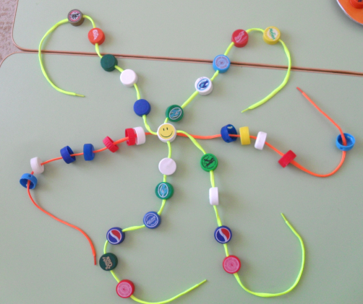
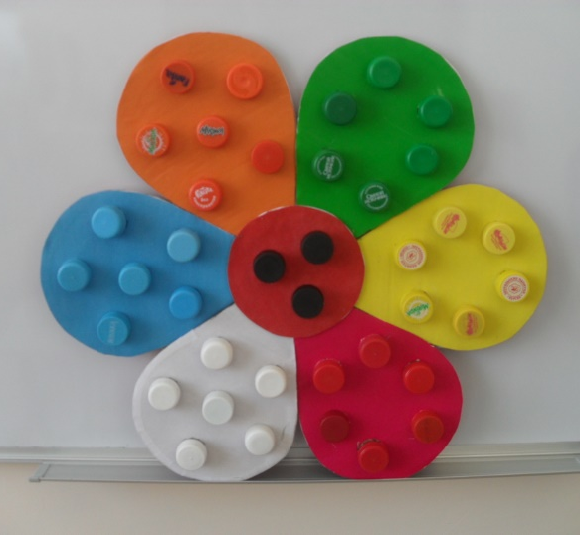
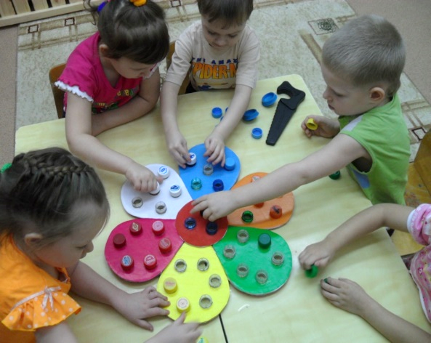
Веселый осьминог
Дидактические задачи: закреплять представления детей о четырёх основных цветах, учить детей выделять цвета, развивать мелкую моторику пальцев.
Ход игры Педагог предлагает детям рассмотреть изображение мордочки осьминога и определить кто это. В случае затруднения педагог помогает детям. Затем дети отбирают крышечки, и нанизывают их на шнурки, собирая «щупальца осьминога».
Волшебный цветок
Дидактические задачи: способствует сенсорному развитию ребенка, развитию речи, мышлению, логики, вниманию, памяти, восприятию, мелкой ХОД: Дети получают кружочки разного цвета. Предложить составить из лепестков «волшебный цветок». В процессе игры уточнять, какие цвета получаются у детей.

Slide 10
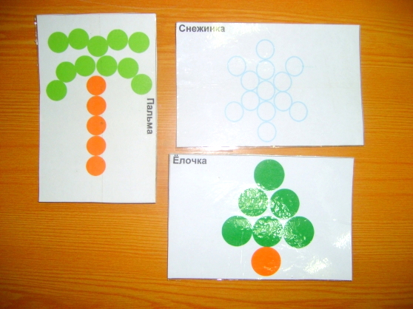
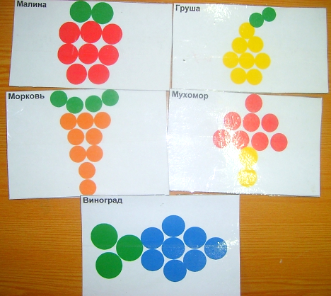
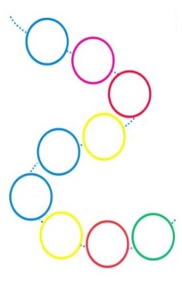
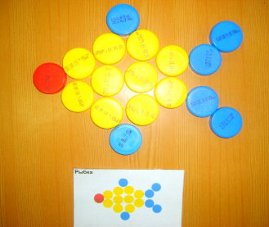
Создай свою картину.
Дидактическая задача: учить детей создавать изображения предметов сложной формы по замыслу, пользуясь комбинированием геометрических элементов (разноцветных крышек); развивать пространственные представления, мелкую моторику; закреплять счётные навыки; развивать фантазию и воображение.
Ход игры
Педагог предлагает детям сделать из крышек любое изображение. На фланелеграфе у педагога рисунки для образца, которые можно повторить. Из цветных крышек можно сделать целые картины.

Slide 11
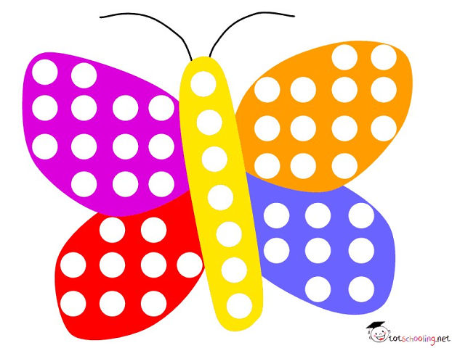
Мозайка
Дидактические задачи: закреплять умения подбирать фигуры, ориентируясь на цвет; развивать мелкую моторику рук.
Ход игры.
Педагог показывает детям «бабочку» и читает отрывок из «Доктора Айболита». Предлагает побыть Айболитами и починить крылышки «бабочек», заполнив крышками нужного цвета отверстия на крыльях. Если дети разложили фигуры правильно, педагог предлагает им поменяться «бабочками», и игра продолжается.

Slide 12
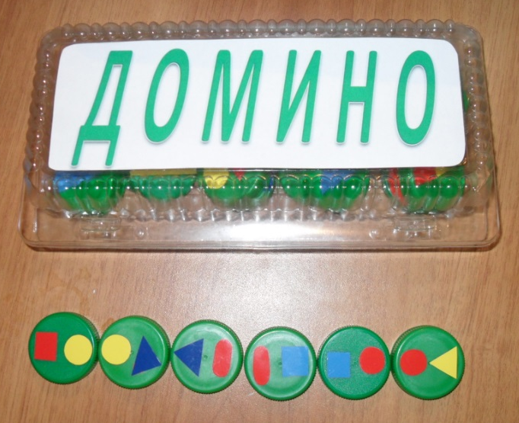
Домино
Дидактические задачи: закрепление знаний детей о цветовой гамме и оттенках цветов; развитие восприятия, внимания, мышления, конструктивных умений, смекалки.
Вариант 1. Малыши 2-3 лет на начальном этапе освоения игры работают с двухцветными крышками, выстраивая цепочки в двух направлениях.
Вариант 2. Для детей 4-6 лет берутся четырехцветные крышки. Увеличивается площадь игры и направления цветовых цепочек.
Вариант 3. Дети 5-6 лет составляют из крышек узоры, соблюдая принцип «домино».

Slide 13
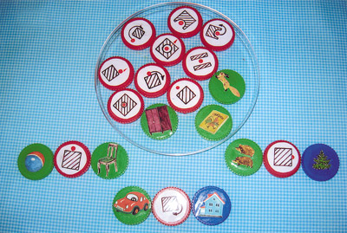
Составь предложение
Игровой материал: разноцветные крышки с наклеенными на них предметными картинками, красные крышки с наклеенными на них схемами предлогов, имеющих пространственное значение.
Педагог произносит предложение, например: «Мяч на стуле» — и предлагает ребенку подобрать и разложить крышки с картинками так, чтобы они отражали это предложение. Затем проводится анализ предложения. Акцентируется внимание на использовании предлога. Ребенок самостоятельно придумывает предложение и «выкладывает» его с помощью крышек, а потом проводит анализ предложения.

Slide 14
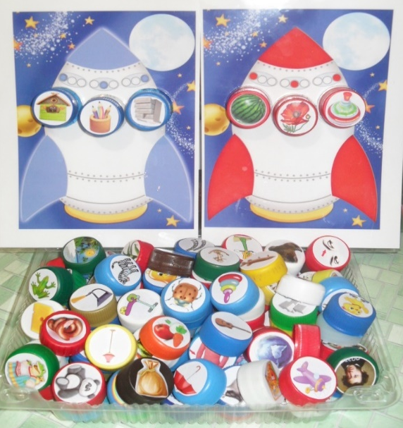
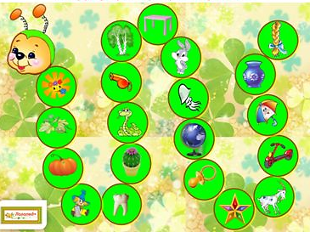
Астронавты
Дидактические задачи: развитие фонематического слуха, мелкой моторики рук.
Ход игрового упражнения. Педагог раскладывает перед ребенком крышки с изображенными на них предметами. Затем предлагает ребенку отобрать предметы(астронавтов) на определенный звук(в начале, середине, конце),поместить(прикрутить) их в ракету, отправить в полет.
Гусеница
Дидактические задачи: дифференциация звуков, развитие фонематического слуха, мелкой моторики рук.
Ребенок прикручивает крышки, проговаривая слова, собирая гусеницу.

Slide 15
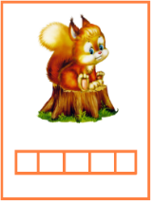
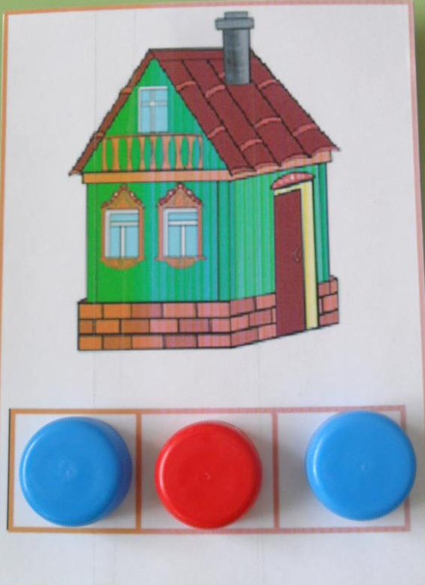
Звуковые дорожки
Цели: развитие фонематического слуха и восприятия, навыка звукового анализа и синтеза, автоматизация звуков в словах, развитие мелкой моторики и координации движения рук. Оборудование: звуковые линейки, набор цветных крышек.
Ход игры: дети вычленяют звуки из слова, анализируют качественные характеристики этих звуков (гласные, твердые и мягкие согласные) и накручивают крышку нужного цвета на соответствующее горлышко на звуковой линейке. Таким образом, создаются условия для ориентировочно-исследовательской деятельности детей, что достигается через систему действий, включающих не только словесно-зрительное, но и двигательное ознакомление со словом, звуком. Закручивая крышки, дети продолжают развивать тонкие движения пальцев рук. Используя звуковые линейки, дети с легкостью определяют количество слогов («сколько гласных звуков — столько слогов в слове»). Инструкция: «Посмотри и назови предложенную картинку. Назови слово по звукам. Выполни звукобуквенный анализ данного слова с помощью крышек нужного цвета. Дай характеристику каждому из звуков. Сколько гласных, согласных звуков? Сколько слогов в данном слове?»

Slide 16
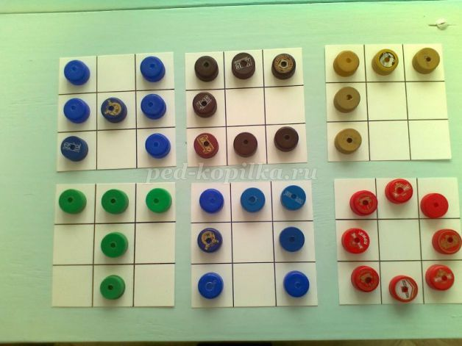
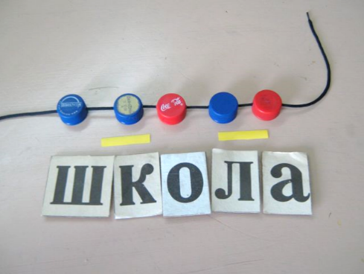
Игры «Выложи букву»
Дидактическая задача: закрепление образа буквы, развитие мелкой моторики.
Ребенку предлагается выложить знакомую, ранее изученную букву из крышек на бланке в клетку или чистом листе А4.
Крышки, посмотри!
Сколько их? Не сосчитать!
Пусть тебе они помогут
Буквы разные «писать».
Смело по одной бери,
На полоску клади,
Друг за другом, ровно, прямо
Меж собой соедини.
Результат будет отличный-
Звук и букву будешь знать!
В школе за красивый почерк
Будет лишь оценка пять!
«Разноцветные бусы»
Дидактическая задача: развитие навыков звуко- буквенного и слогового анализа, совершенствование мелкой моторики.

Slide 17
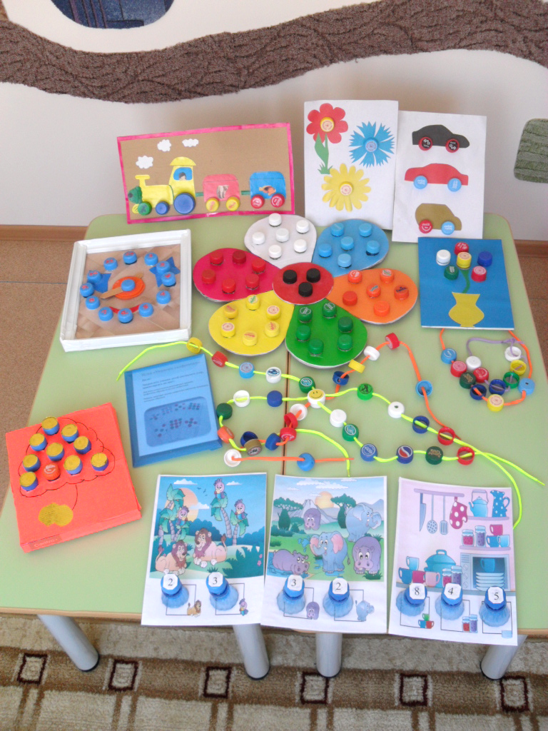
Играя с крышками, твори
И непременно – говори!
Друзьям своим ты покажи
И маму с папой научи,
Как новые узоры из крышечек собрать
И мелкую моторику успешно развивать!

